Slide 1

חלוקה הוגנת של קרקע
Fair Division of Land
אראל סגל-הלוי
"וּנְחַלְתֶּם אוֹתָהּ אִישׁ כְּאָחִיו" (יחזקאל מז 14)
http://www.fourpoints.net.au/services/land-division/

Slide 2








הגינות בחלוקת קרקע בכותרות

Slide 3


היעד:
פיתוח תהליכים מעשיים
לחלוקה הוגנת של קרקע

Slide 4
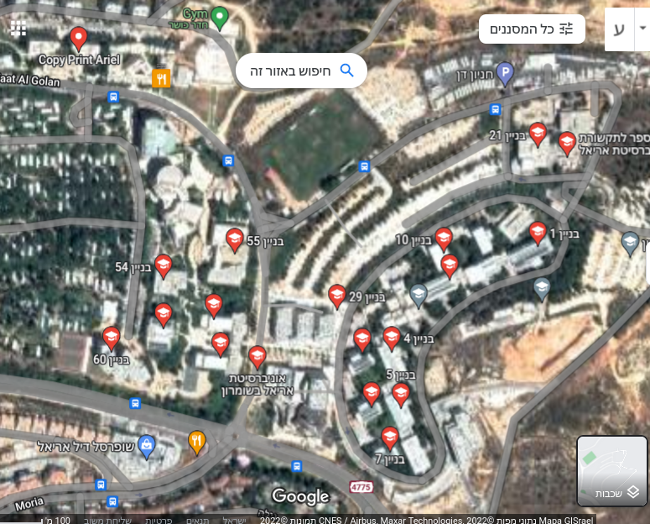
מחלקים את אריאל לסטודנטים!
איך נוודא שכל סטודנט יקבל חלק הוגן?

Slide 5

א. חלוקה שוות-שטח
בעיה: הקרקע לא הומוגנית – לחלקים שונים יש ערך שונה.

Slide 6

ב. חלוקה שוות-ערך
בעיה: ההערכות סוביקטיביות -
לכל אחד יש העדפות שונות.

Slide 7
חלוקת עוגה בין שני ילדים
צריך לחלק עוגת יום-הולדת בין שני ילדים: עמי ותמי.
כל ילד מעדיף סוכריות בצבע אחר.
אם אנחנו נחלק את העוגה בצורה שנראית לנו הוגנת – לא בטוח שזה יהיה הוגן בעיניהם!

Slide 8
חלוקת עוגה בין שני ילדים
צריך לחלק עוגת יום-הולדת בין שני ילדים: עמי ותמי.
כל ילד מעדיף סוכריות בצבע אחר.
אם אנחנו נחלק את העוגה בצורה שנראית לנו הוגנת – לא בטוח שזה יהיה הוגן בעיניהם!

Slide 9
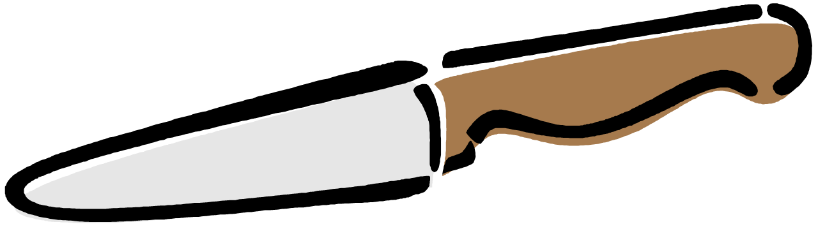
חלוקת עוגה בין שני ילדים
הפתרון: לתת להם לחלק בעצמם!
עמי מחלק את העוגה לשני חלקים שוים בעיניו (בשווי 1/2).
תמי בוחרת את החלק הטוב בעיניה.
עמי מקבל את השאר.
ת
ע

Slide 10

חלוקת קרקע בין שני אנשים
בראשית יג8-9: וַיֹּאמֶר אַבְרָם אֶל לוֹט: אַל נָא תְהִי מְרִיבָה בֵּינִי וּבֵינֶיךָ וּבֵין רֹעַי וּבֵין רֹעֶיךָ כִּי אֲנָשִׁים אַחִים אֲנָחְנוּ. הֲלֹא כָל הָאָרֶץ לְפָנֶיךָ, הִפָּרֶד נָא מֵעָלָי! אִם הַשְּׂמֹאל וְאֵימִנָה, וְאִם הַיָּמִין וְאַשְׂמְאִילָה.
אברם
לוט

Slide 11
אלגוריתם “חתוך ובחר”
תכונות:
כל משתתף חושב שהחלק שלו שווה לפחות 1/2 – חלוקה פרופורציונלית (proportional).
כל משתתף חושב שהחלק שלו טוב לפחות כמו כל האחרים – חלוקה ללא קנאה (envy-free).
ת
ע
שאלה: האם אפשר להשיג את אותן תכונות כשיש יותר משני אנשים?

Slide 12

חלוקת עוגה – מודל כללי
העוגה C היא קטע (חד ממדי) או מצולע (רב ממדי).
לכל משתתף i יש פונקצית צפיפות ערך על העוגה:
v_{i}: C → R
ערך של חתיכת עוגה הוא אינטגרל על צפיפות הערך:
V_{i}(X) = ∫_{X} v_{i}(x) dx
https://www.madlan.co.il/local/pricesHeatmap

Slide 13


חלוקת עוגה – מודל כללי
העוגה C היא קטע (חד ממדי) או מצולע (רב ממדי).
לכל משתתף i יש פונקצית צפיפות ערך על העוגה:
v_{i}: C → R
ערך של חתיכת עוגה הוא אינטגרל על צפיפות הערך:
V_{i}(X) = ∫_{X} v_{i}(x) dx
= השטח / הנפח מתחת לגרף של צפיפות הערך:

Slide 14
חלוקת עוגה ל-n אנשים
סימונים:
C – העוגה כולה.
X_{i} – הפרוסה שקיבל משתתף i.
V_{i} – פונקציית הערך של משתתף i.
תכונות:
1. חלוקה פרופורציונלית (proportional):
For all i: V_{i}(X_{i}) ≥ V_{i}(C) / n
2. חלוקה ללא קנאה (envy-free):
For all i, j: V_{i}(X_{i}) ≥ V_{i}(X_{j})
חידה: מה יותר קשה?

Slide 15

חלוקה פרופורציונלית
אלג. “המפחית האחרון” – Last Diminisher –
הוגו שטיינהאוס 1948
עמי מסמן 1/n בעיניו.
אם תמי חושבת שזה יותר מדי - היא מפחיתה ל-1/n. וכן רמי וכו’.
האחרון שהפחית מקבל את החלק שסימן.
ממשיכים ברקורסיה.
עמי
רמי
תמי
הרעיון: מכרז בין השחקנים: מי שמוכן לקבל הכי מעט – זוכה.

Slide 16
אלגוריתם המפחית האחרון
משפט: אלגוריתם “המפחית האחרון” נותן חלוקה פרופורציונלית - כל שחקן המשחק לפי הכללים מקבל לפחות 1/n מערך העוגה בעיניו.
הוכחה: נניח שערך העוגה כולה הוא n. נוכיח שכל שחקן מקבל חלק ששווה בעיניו לפחות 1. נוכיח באינדוקציה על n.
בסיס: שחקן אחד מקבל הכל.
צעד: נניח ל-n-1 שחקנים. עכשיו יש n. אחד מקבל חלק ששווה בעיניו 1. נשארים n-1 שחקנים. עבורם, החלק שנמסר שווה לכל היותר 1. לכן, החלק שנשאר שווה בעיניהם לפחות n-1. לפי הנחת האינדוקציה, כל אחד מקבל לפחות 1. ***

Slide 17
אלגוריתם המפחית האחרון
משפט: אלגוריתם “המפחית האחרון” משתמש ב- O(n²) שאילתות.
הוכחה: בכל סיבוב שחקן אחד יוצא – n סיבובים.
בכל סיבוב צריך לשאול כל שחקן שאילתה אחת.
סה”כ O(n²) שאילתות. ***
עבור כלכלנים – זה מספיק.
אבל מדעני-מחשב שואלים:
האם יש אלגוריתם מהיר יותר?

Slide 18


חלוקה פרופורציונלית מהירה
אלגוריתם אבן-פז –
Even-Paz -
שמעון אבן ועזריה פז, 84’
כל שחקן מחלק לשני חלקים בשווי 1/2 בעיניו.
חותכים את העוגה בחציון של הקוים.
שולחים כל שחקן לחצי שמכיל את הקו שלו.
מחלקים כל חצי ברקורסיה.
עמי
רמי
צומי
תמי

Slide 19
אלגוריתם אבן-פז
מה עושים כש-n איזוגי?
כל שחקן מחלק לשני חלקים ביחס של:
(n-1)/2 : (n+1)/2
חותכים את העוגה כך שבצד אחד יהיו
2/(n-1) קוים ובצד שני 2/(n+1) קוים.
שולחים כל שחקן לחצי שמכיל את הקו שלו.
עמי
רמי
צומי
תמי

Slide 20
אלגוריתם אבן-פז
משפט: אלגוריתם אבן-פז נותן חלוקה פרופורציונלית - כל שחקן המשחק לפי הכללים מקבל לפחות 1 חלקי n מערך העוגה בעיניו.
הוכחה: נניח שערך העוגה כולה הוא n. נוכיח שכל שחקן מקבל חלק ששווה בעיניו לפחות 1. נוכיח באינדוקציה על n.
בסיס: שחקן אחד מקבל הכל.
צעד: נניח שנכון לכל מספר שחקנים עד n-1. עכשיו יש n. כל מי שמשחק לפי הכללים, מגיע לחלק ששווה בעיניו לפחות k, ויש בו k שחקנים, כאשר k הוא n/2 או 2/(n+1) או 2/(n-1). לפי הנחת האינדוקציה, כל אחד מקבל לפחות 1. ***

Slide 21
אלגוריתם אבן-פז
משפט: אלגוריתם אבן-פז משתמש
ב- O(n log n) שאילתות.
הוכחה: נעגל את n למעלה לחזקה הקרובה של 2. הגדלנו אותו בפחות מ-2. עכשיו, בכל סיבוב, גודל הקבוצות קטֵן פי 2. לכן מספר הסיבובים הוא לכל היותר log₂(2 n).
בכל סיבוב, שואלים כל שחקן שאילתה אחת.
לכן הסיבוכיות O(n log n).

Slide 22
חלוקה פרופורציונלית מהירה
נניח שמותר לשאול את השחקנים שאילתות משני סוגים:
הערכה (Eval) – חישוב ערך של פרוסה נתונה;
סימון (Mark) – סימון פרוסה עם ערך נתון.
משפט: כל אלגוריתם לחלוקה פרופורציונלית צריך לפחות n log n שאילתות מסוג זה
(Edmonds 2006, Woeginger 2007).
מסקנה: אלגוריתם אבן-פז – הכי מהיר שאפשר.

Slide 23

אלגוריתם אבן-פז על נתוני אמת
מחקר של איתי שטכמן (סטודנט לתואר שני) וד"ר ריקה גונן השווה את הביצועים של אלגוריתם אבן-פז לשיטות החלוקה המקובלות, שהן מכירה והערכת שמאי, על ערכי קרקע בישראל (מאתר מדל"ן) ובניו זילנד. נבדקו מדדים רבים, למשל, הערך הנמוך ביותר של משתתף. אבן-פז ניצח:

Slide 24
קנאה
האלגוריתמים שראינו לא מבטיחים שהחלוקה תהיה ללא קנאה.
קנאה זה דבר מעצבן – ולא רק בני אדם -
https://www.youtube.com/results?search_query=monkey+envy+experiment
עמי
רמי
תמי
אז איך מוצאים חלוקה ללא קנאה?

